Slide 1





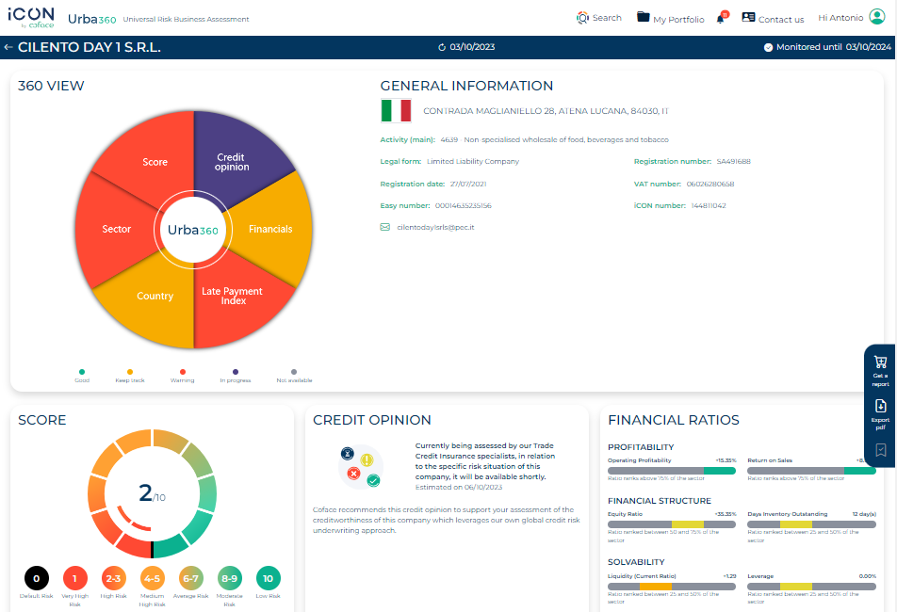



POSLOVNE INFORMACIJE
Storitev monitoringa
Pozorno spremljajte svoje poslovne partnerje
Spremljanje vaših poslovnih partnerjev je lahko težavno, zlasti če prihajajo iz različnih držav.
Naša storitev monitoringa vam omogoča, da:
podrobno spremljate spremembe
finančnega položaja vaših poslovnih
partnerjev (negativne in pozitivne);
prejemate opozorila, ki vam pomagajo predvideti spremembe
in aktivno prilagoditi poslovanje;
se izognete izgubam zaradi neplačila
ali težavam z dobavo.
Kako deluje storitev monitoringa?
Kadar koli sistem zazna spremembe
(v vrednostih), prejmete dnevno obvestilo.
Sistem čez noč preveri, ali so se vrednosti vpogledov kakor koli spremenile,
zjutraj pa vam pošlje obvestila.
Storitev monitoringa lahko vklopite ob naročilu posameznega produkta ali kadar koli pozneje.
NA VOLJO
API
Če ste podjetje vključili
v storitev monitoringa,
se na vrhu pojavi
vrstica z obvestili.
Na njej je prikazano število sprememb, zabeleženih v zvezi
s tem podjetjem.
Spremembe profila podjetja so prikazane
z oznako “novo”
v ustreznem vtičniku.

Slide 2






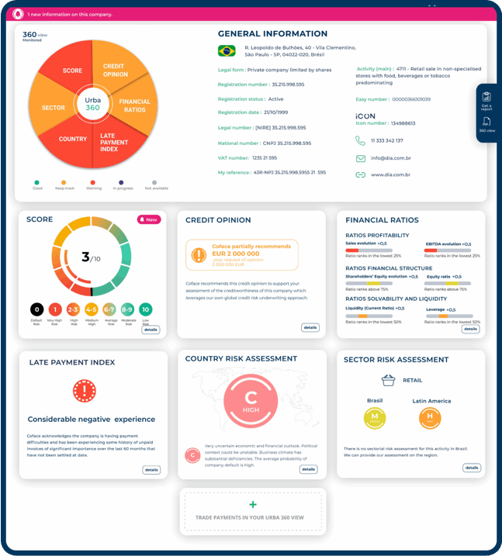



POSLOVNE INFORMACIJE
Monitoring: pozorno spremljajte svoje poslovne partnerje
Zmogljivosti monitoringa
Dostop do podatkov
v realnem času
Dinamika kreditne
ocene
Spremljanje plačilnih
praks
Analiza
sektorjev
in držav
Samodejna opozorila
Neprekinjeno spremljajte kreditno sposobnost
z obvestili
in opozorili
v realnem času.
Spremljajte gibanje kreditne ocene
v naslednjih 12 mesecih.
Pridobite vpogled
v plačilne vzorce
in tako pravočasno predvidite tveganja.
Ostanite na tekočem o makroekonomskih spremembah
z obvestili
v realnem času.
Prejemajte obvestila o spremembah kreditnih ocen, plačilnih praks
ali ocen tveganj.
Prednosti
Predvidite spremembe
Proaktivno prilagodite politike glede kreditnega tveganja na podlagi najnovejših podatkov.
Zmanjšajte izgube
Z zgodnjim odkrivanjem tveganj lahko preprečite neplačila in zaščitite denarni tok.
Strateško odločanje
Z uporabo najnovejših informacij sprejemajte pametnejše,
s podatki podprte
poslovne odločitve.
Za več informacij se obrnite na naše svetovalce.

